Slide 1
TRƯỜNG ĐH CÔNG NGHỆ THÔNG TIN
CẤU TRÚC DỮ LIỆU VÀ GIẢI THUẬT

Slide 2
Tài Liệu Tham Khảo
Trần Hạnh Nhi, Dương Anh Đức. Giáo trình Cấu Trúc Dữ Liệu 1, ĐHQG Tp. HCM, 2000.
Robert Sedgewick. Cẩm nang thuật toán (bản dịch của nhóm tác giả ĐH KHTN), NXB Khoa học kỹ thuật, 1994.
P. S. Deshpande, O. G. Kakde. C & Data Structures, 2004.
Dr. Dobb's. Algorithms and Data Structures, 1999
A.V. Aho, J.E Hopcroft, J.D Ullman. Data structures and Algorithms, Addison Wesley, 1983.

Slide 3
Nội Dung Chương Trình
Buổi 1: Tổng quan về Giải thuật và Cấu trúc dữ liệu.
Buổi 2: Nhu cầu tìm kiếm, sắp xếp dữ liệu.
Các giải thuật tìm kiếm nội.
Buổi 3: Các giải thuật sắp xếp nội: định nghĩa bài toán, một số phương pháp thông dụng như Selection Sort, Insertion Sort.
Buổi 4: Các giải thuật sắp xếp nội: Interchange Sort, Bubble Sort, Heap Sort, Shell Sort.
Buổi 5: Các giải thuật sắp xếp nội: Quick Sort, Merge Sort, Radix Sort.

Slide 4
Nội Dung Chương Trình
Buổi 6: Giới thiệu Cấu trúc dữ liệu động.
Buổi 7: Danh sách liên kết đơn.
Buổi 8: Các cấu trúc đặc biệt của danh sách đơn, danh sách liên kết kép, hàng đợi hai đầu, danh sách liên kết có thứ tự.
Buổi 9: Danh sách liên kết vòng, danh sách có nhiều mối liên kết, danh sách tổng quát.
Buổi 10: Giới thiệu cấu trúc cây, cây nhị phân.

Slide 5
Nội Dung Chương Trình
Buổi 11: Cây nhị phân tìm kiếm, cây nhị phân cân bằng, cây nhị phân cân bằng hoàn toàn.
Buổi 12: Cây B-Tree, cây tìm kiếm nhiều nhánh, cây nhiều nhánh cân bằng.
Buổi 13: Cây đỏ đen.
Buổi 14: Bảng băm (Hash Table).
Buổi 15: Giới thiệu một số kỹ thuật nâng cao hiệu quả thuật toán. Ôn tập.

Slide 6
Hình Thức Đánh Giá
Điểm quá trình: 10%
Đồ án nhóm (thay cho thi lý thuyết giữa kỳ): 20%
Thi thực hành cuối kỳ: 20%
Thi lý thuyết cuối kỳ: 50%

Slide 7
CHƯƠNG 1
TỔNG QUAN VỀ CTDL VÀ THUẬT TOÁN

Slide 8
Nội Dung
Tổng quan về CTDL và thuật toán
Các tiêu chuẩn của CTDL
Vai trò của CTDL
Độ phức tạp của thuật toán
Thực hiện và hiệu chỉnh chương trình
Tiêu chuẩn của chương trình

Slide 9
Khái Niệm Về CTDL Và Thuật Toán
Niklaus Wirth:
CTDL + Thuật toán = Chương trình
Cần nghiên cứu về thuật toán và CTDL!

Slide 10
Sự Cần Thiết Của Thuật Toán
Tại sao sử dụng máy tính để xử lý dữ liệu?
Nhanh hơn.
Nhiều hơn.
Giải quyết những bài toán mà con người không thể hoàn thành được.
Làm sao đạt được những mục tiêu đó?
Nhờ vào sự tiến bộ của kỹ thuật: tăng cấu hình máy ⇨ chi phí cao ☹
Nhờ vào các thuật toán hiệu quả: thông minh và chi phí thấp ☺
“Một máy tính siêu hạng vẫn không thể cứu vãn một thuật toán tồi!”

Slide 11
Thuật Toán
Thuật toán: Một dãy hữu hạn các chỉ thị có thể thi hành để đạt mục tiêu đề ra nào đó.
Ví dụ: Thuật toán tính tổng tất cả các số nguyên dương nhỏ hơn n gồm các bước sau:
Bước 1: S=0, i=1;
Bước 2: nếu i<n thì s=s+i;
Ngược lại: qua bước 4;
Bước 3:
i=i+1;
Quay lại bước 2;
Bước 4: Tổng cần tìm là S.

Slide 12
Các Tiêu Chuẩn Của Thuật Toán
Xác định
Hữu hạn
Đúng
Tính hiệu quả
Tính tổng quát

Slide 13
Biễu Diễn Thuật Toán
Dạng ngôn ngữ tự nhiên
Dạng lưu đồ (sơ đồ khối)
Dạng mã giả
Ngôn ngữ lập trình

Slide 14
Biểu Diễn Bằng Ngôn Ngữ Tự Nhiên
NN tự nhiên thông qua các bước được tuần tự liệt kê để biễu diễn thuật toán.
Ưu điểm:
Đơn giản, không cần kiến thức về về cách biểu diễn (mã giả, lưu đồ,...)
Nhược điểm:
Dài dòng, không cấu trúc.
Đôi lúc khó hiểu, không diễn đạt được thuật toán.

Slide 15
Lưu Đồ
Là hệ thống các nút, cung hình dạng khác nhau thể hiện các chức năng khác nhau.
A
A
Thực hiện A
Gọi hàm A
Vào / Ra dữ liệu
B
Đúng
Begin
End
Sai
Nút giới hạn bắt đầu / kết thúc chương trình
Điều kiện rẻ nhánh B

Slide 16
Biểu Diễn Bằng Lưu Đồ
Bắt đầu
a_{max} = a₀
Tìm phần tử mang giá trị lớn nhất trong mảng
i = 1
i<n
S
a_{max} là lớn nhất
Kết thúc
Đ
a_{max} < a_{i}
Đ
a_{max} =a_{i}
S
i = i+1

Slide 17
Biểu Diễn Bằng Mã Giả
Ngôn ngữ tựa ngôn ngữ lập trình:
Dùng cấu trúc chuẩn hóa, chẳng hạn tựa Pascal, C.
Dùng các ký hiệu toán học, biến, hàm.
Ưu điểm:
Đỡ cồng kềnh hơn lưu đồ khối.
Nhược điểm:
Không trực quan bằng lưu đồ khối.

Slide 18
Biểu Diễn Bằng Mã Giả
Một số quy ước
1. Các biểu thức toán học
2. Lệnh gán: “=” (A←B)
3. So sánh: “==”, “!=”
4. Khai báo hàm (thuật toán)
Thuật toán <tên TT> (<tham số>)
Input: <dữ liệu vào>
Output: <dữ liệu ra>
<Các câu lệnh>
End

Slide 19
Biểu Diễn Bằng Mã Giả
5. Các cấu trúc:
Cấu trúc chọn:
if … then … [else …] fi
Vòng lặp:
while … do
do … while (…)
for … do … od
6. Một số câu lệnh khác:
Trả giá trị về: return [giá trị]
Lời gọi hàm: <Tên>(tham số)

Slide 20
Biểu Diễn Bằng Mã Giả
Ví dụ: Tìm phần tử lớn nhất trong mảng một chiều.
a_{max}=a₀;
i=1;
while (i<n)
if (a_{max}<a_{i}) a_{max} = a_{i};
i++;
end while;

Slide 21
Biểu Diễn Bằng Ngôn Ngữ Lập Trình
Dùng ngôn ngữ máy tính (C, Pascal,...) để diễn tả thuật toán, CTDL thành câu lệnh.
Kỹ năng lập trình đòi hỏi cần học tập và thực hành (nhiều).
Dùng phương pháp tinh chế từng bước để chuyển hoá bài toán sang mã chương trình cụ thể.

Slide 22
Độ Phức Tạp Của Thuật Toán
Một thuật toán hiệu quả:
Chi phí cần sử dụng tài nguyên thấp: Bộ nhớ, thời gian sử dụng CPU, …
Phân tích độ phức tạp thuật toán:
N là khối lượng dữ liệu cần xử lý.
Mô tả độ phức tạp thuật toán qua một hàm f(N).
Hai phương pháp đánh giá độ phức tạp của thuật toán:
Phương pháp thực nghiệm.
Phương pháp xấp xỉ toán học.

Slide 23
Phương Pháp Thực Nghiệm
Cài thuật toán rồi chọn các bộ dữ liệu thử nghiệm.
Thống kê các thông số nhận được khi chạy các bộ dữ liệu đó.
Ưu điểm: Dễ thực hiện.
Nhược điểm:
Chịu sự hạn chế của ngôn ngữ lập trình.
Ảnh hưởng bởi trình độ của người lập trình.
Chọn được các bộ dữ liệu thử đặc trưng cho tất cả tập các dữ liệu vào của thuật toán: khó khăn và tốn nhiều chi phí.
Phụ thuộc vào phần cứng.

Slide 24
Phương Pháp Xấp Xỉ
Đánh giá giá thuật toán theo hướng tiệm xấp xỉ tiệm cận qua các khái niệm O().
Ưu điểm: Ít phụ thuộc môi trường cũng như phần cứng hơn.
Nhược điểm: Phức tạp.
Các trường hợp độ phức tạp quan tâm:
Trường hợp tốt nhất (phân tích chính xác)
Trường hợp xấu nhất (phân tích chính xác)
Trường hợp trung bình (mang tích dự đoán)

Slide 25
Sự Phân Lớp Theo Độ Phức Tạp Của Thuật Toán
Sử dụng ký hiệu BigO
Hằng số : O(c)
logN : O(logN)
N : O(N)
NlogN : O(NlogN)
N^{2 :} O(N²)
N^{3 :} O(N³)
2^{N :} O(2^{N)}
N! :O(N!)
Độ phức tạp tăng dần

Slide 26
Dữ Liệu
Theo từ điển Tiếng Việt: số liệu, tư liệu đã có, được dựa vào để giải quyết vấn đề
Tin học: Biểu diễn các thông tin cần thiết cho bài toán.

Slide 27
Cấu Trúc Dữ Liệu
Cách tổ chức lưu trữ dữ liệu.
Các tiêu chuẩn của CTDL:
Phải biểu diễn đầy đủ thông tin.
Phải phù hợp với các thao tác trên đó.
Phù hợp với điều kiện cho phép của NNLT.
Tiết kiệm tài nguyên hệ thống.

Slide 28
Vai Trò Của Cấu Trúc Dữ Liệu
Cấu trúc dữ liệu đóng vai trò quan trọng trong việc kết hợp và đưa ra cách giải quyết bài toán.
CTDL hỗ trợ cho các thuật toán thao tác trên đối tượng được hiệu quả hơn

Slide 29
Thực Hiện Và Hiệu Chỉnh Chương Trình
Chạy thử.
Lỗi và cách sửa:
Lỗi thuật toán.
Lỗi trình tự.
Lỗi cú pháp.
Xây dựng bộ test.
Cập nhật, thay đổi chương trình theo yêu cầu (mới).

Slide 30
Tiêu Chuẩn Của Một Chương Trình
Tính tin cậy
Giải thuật + Kiểm tra cài đặt
Tính uyển chuyển
Đáp ứng quy trình làm phần mềm.
Tính trong sáng
Dễ hiểu và dễ chỉnh sửa
Tính hữu hiệu.
Tài nguyên + giải thuật

Slide 31
Quy Trình Làm Phần Mềm
Bước 0: Ý tưởng (concept).
Bước 1: Xác định yêu cầu (Requirements Specification).
Bước 2: Phân tích (Analysis).
Bước 3: Thiết kế (Design).
Bước 4: Cài đặt (Implementation).
Bước 5: Thử nghiệm (Testing).
Bước 6: Vận hành, theo dõi và bảo dưỡng (Operation, follow-up and Maintenance).

Slide 32
Câu Hỏi và Bài Tập
1. Trình bày tầm quan trọng của CTDL&GT?
2. Các tiêu chuẩn để đánh giá CTDL&GT?
3. Khi xây dựng giải thuật có cần quan tâm tới CTDL không? Tại sao?
4. Sử dụng các kiểu dữ liệu cở bản trong C, xây dựng CTDL để lưu trữ đa thức có bậc tự nhiên n (0 ≤ n ≤100) trên trường số thực :
Với CTDL đã được xây dựng, trình bày thuật toán và cài đặt chương trình để thực hiện các công việc sau:

Slide 33
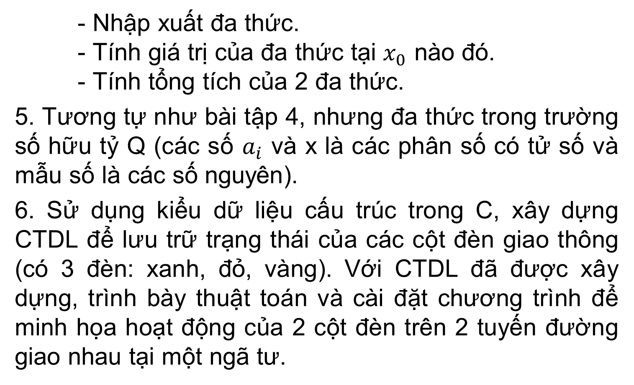
Câu Hỏi và Bài Tập
- Nhập xuất đa thức.
- Tính giá trị của đa thức tại $x_{0}$ nào đó.
- Tính tổng tích của 2 đa thức.
5. Tương tự như bài tập 4, nhưng đa thức trong trường số hữu tỷ Q (các số $a_{i}$ và x là các phân số có tử số và mẫu số là các số nguyên).
6. Sử dụng kiểu dữ liệu cấu trúc trong C, xây dựng CTDL để lưu trữ trạng thái của các cột đèn giao thông (có 3 đèn: xanh, đỏ, vàng). Với CTDL đã được xây dựng, trình bày thuật toán và cài đặt chương trình để minh họa hoạt động của 2 cột đèn trên 2 tuyến đường giao nhau tại một ngã tư.

